Slide 1
4.1 Wat staat er op een etiket?

Slide 2
1. Naam product 2. Ingrediënten De ingrediënten staan op volgorde van veel naar weinig. En Informatie over allergenen. 3. Inhoud Netto hoeveelheid = zonder verpakking. Het symbool e staat voor 'estimated', ofwel ongeveer. 4. Houdbaarheid T.H.T :Tenminste Houdbaar Tot of T.G.T: Te Gebruiken Tot: uiterste datum waarop producten die snel bederven gegeten kunnen worden

Slide 3
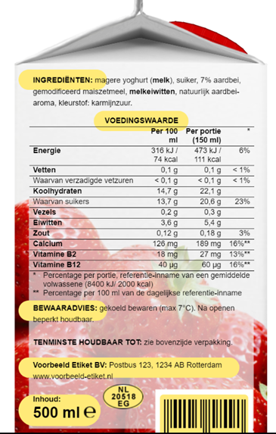
5. Voedingswaarde Energie: uitgedrukt in kilocalorieën (kcal) of kilojoule (kJ). Vet, verzadigd vet, koolhydraten, suikers, eiwitten en zout.
RI = Referentie inname: maximale hoeveelheid om elke dag te eten. ADH: aanbevolen dagelijkse hoeveelheid
6. Naam en contactgegevens van de fabrikant. Land van oorsprong of plaats van herkomst 7. EAN (streepjes) code.

Slide 4
Wat moet er verplicht op een etiket staan?
Op alle etiketten:
- Naam
- Ingrediëntenlijst
- Netto inhoud
(zonder verpakking)
- Houdbaarheidsdatum (T.H.T of T.G.T)
- Naam fabrikant
- Voedingswaardetabel
- Streepjescode
Alleen als het van toepassing is:
- Allergenen
- Hoeveel ingrediënten (bij naam product of op plaatje, bijvoorbeeld: aardbeien yoghurt)
- Bewaarvoorschrift
- Gebruiksaanwijzing
- Oorsprong/land van herkomst
- Alcoholpercentage

Slide 5
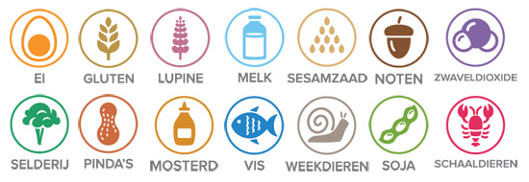
Allergenen

Slide 6
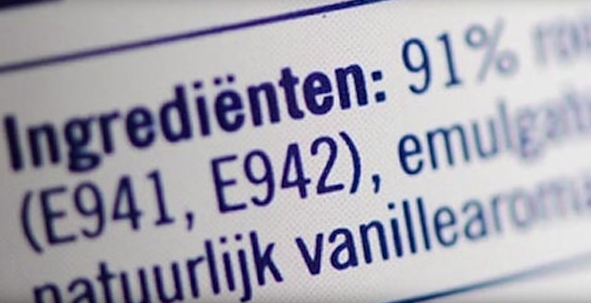
Hulpstoffen

Slide 7
Eerlijke verpakkingen ??

Slide 8
